Slide 1
Aplicando lo oído, para no deslizarnos
Hebreos.2:1-3.
Por tanto, debemos prestar mucha mayor atención a lo que hemos oído, no sea que nos desviemos.
¿cómo escaparemos nosotros si descuidamos una salvación tan grande? La cual, después que fue anunciada primeramente por medio del Señor, nos fue confirmada por los que oyeron,
Porque si la palabra hablada por medio de ángeles resultó ser inmutable, y toda transgresión y desobediencia recibió una justa retribución,

Slide 2

Introducción:
La razón de la carta.
Mucho de ella tiene aplicación a nosotros.
Tal es el caso de Heb 2:1-3.
He allí la posibilidad de un terrible desliz.

Slide 3
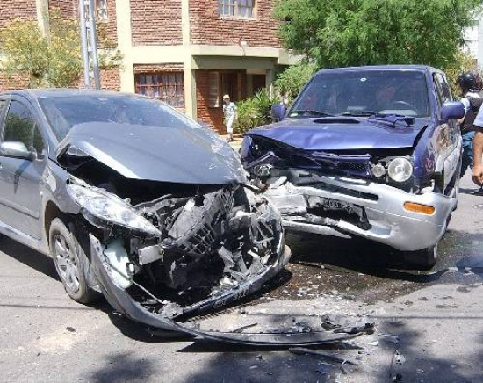
1. El peligro de deslizarse se ve en su significado
Examinando la palabra.
El deslizamiento es sumamente peligroso.
  Nos deslizamos sin percibirlo.
  Aun sin hacer acciones malas.
  La facilidad lo hace enemigo de cuidado.

Slide 4
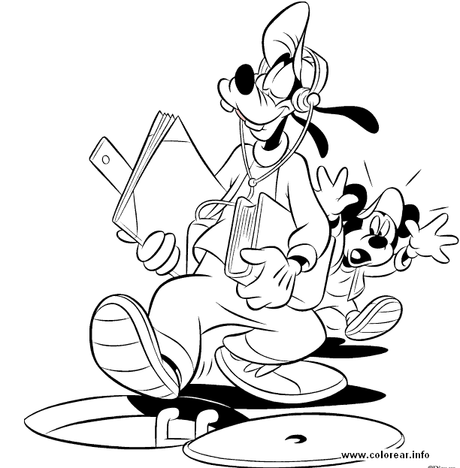
2. EL DESLIZ TIENE SUS CAUSAS
Por descuido.
  Del estudio.
  De obligaciones.
  De lo espiritual.
  De una clara comprensión.
Por falta de estima.
  De la salvación.
  Del castigo eterno.
  De la vida en el cielo.
  A lo que encuentra al meditar.

Slide 5

3. SI DESCUIDAMOS NO ESCAPAREMOS
Como escaparemos? V.3
  1. Si los antiguos no escaparon.
  a. El que recogió leña. Numeros.15:32-36.
  b. Nadab y Abiu. Leviticos.10:1-2.
  c. Muchos otros no escaparon. I Corintios.10:6-11.

Slide 6
3. SI DESCUIDAMOS NO ESCAPAREMOS
Como escaparemos si no escaparon los que descuidaron un pacto dado por ángeles, inferior al Nuevo…
  1. Este Nuevo Pacto fue dado por Cristo mismo. Heb.2:2-3; 1:1-2.
  2. Cristo es mas grande que los ángeles. 1:4-8, 13; 2:2.

Slide 7
3. SI DESCUIDAMOS NO ESCAPAREMOS
Después el autor de Hebreos afirma que la violación del N. P. acarrea peores consecuencias que la violación del Antiguo:
Hebreos.10:26-32.

Slide 8
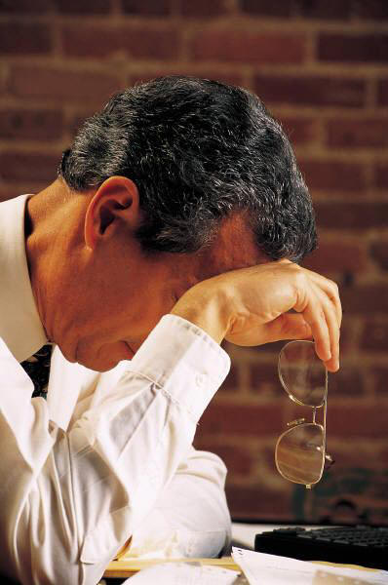
Conclusión:
1. Hermanos: Cuando nosotros nos acercamos a Cristo en obediencia al evangelio vinimos a ser las personas más bendecidas de la Tierra.
2. Pero es relativamente fácil perder todo lo recibido y recibir además la retribución de nuestra frialdad y tolerancia al pecado.

Slide 9
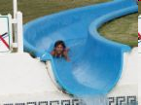
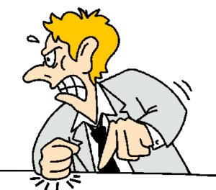


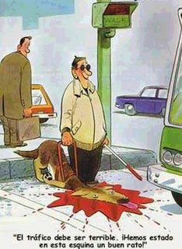
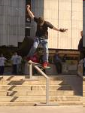
Por eso debemos de decir Hebreos.10:39.
Pero nosotros no somos de los que retroceden para perdición, sino de los que tienen fe para la preservación del alma.

Slide 10



PLAN DE SALVACIÓN SEGÚN DIOS
¿Que debo hacer
para ser salvo…?
DIOS
“EL SEÑOR AÑADÍA CADA DÍA A LA IGLESIA LOS QUE HABÍAN DE SER SALVOS”
HECHOS.2:47
“por cuanto todos pecaron, y están destituidos de la gloria de Dios” Romanos. 3:23.
P
E
C
A
D
O
BAUTIZARSE. Hech.2:38.
CONFESAR. Rom.10:9-10.
Cristo es Él Salvador de los que le obedecen
“…y habiendo sido perfeccionado, vino a ser autor de eterna salvación para todos los que le obedecen” Hebreos.5:9.
ARREPENTIRSE. Hech.17:30.
CREER, Mar.16:15-16.
OIR, Rom.10:17.

Slide 11



